Slide 1



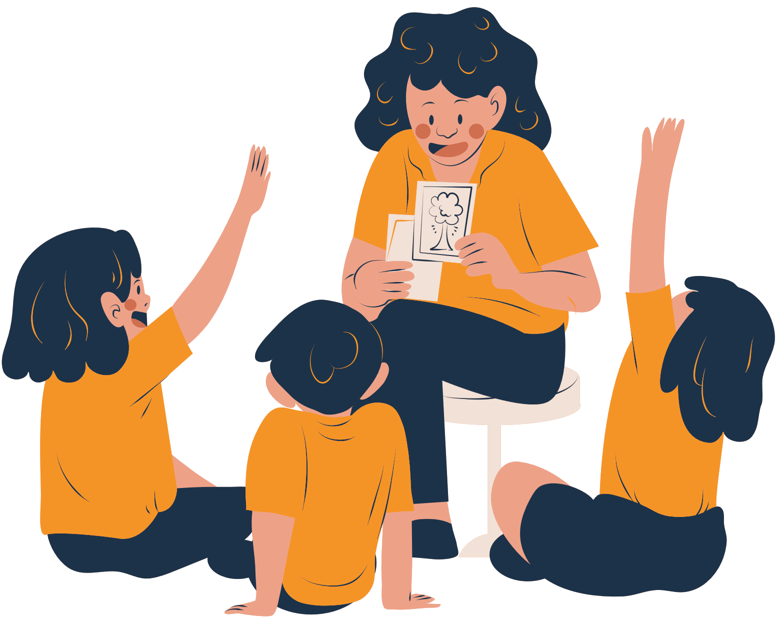
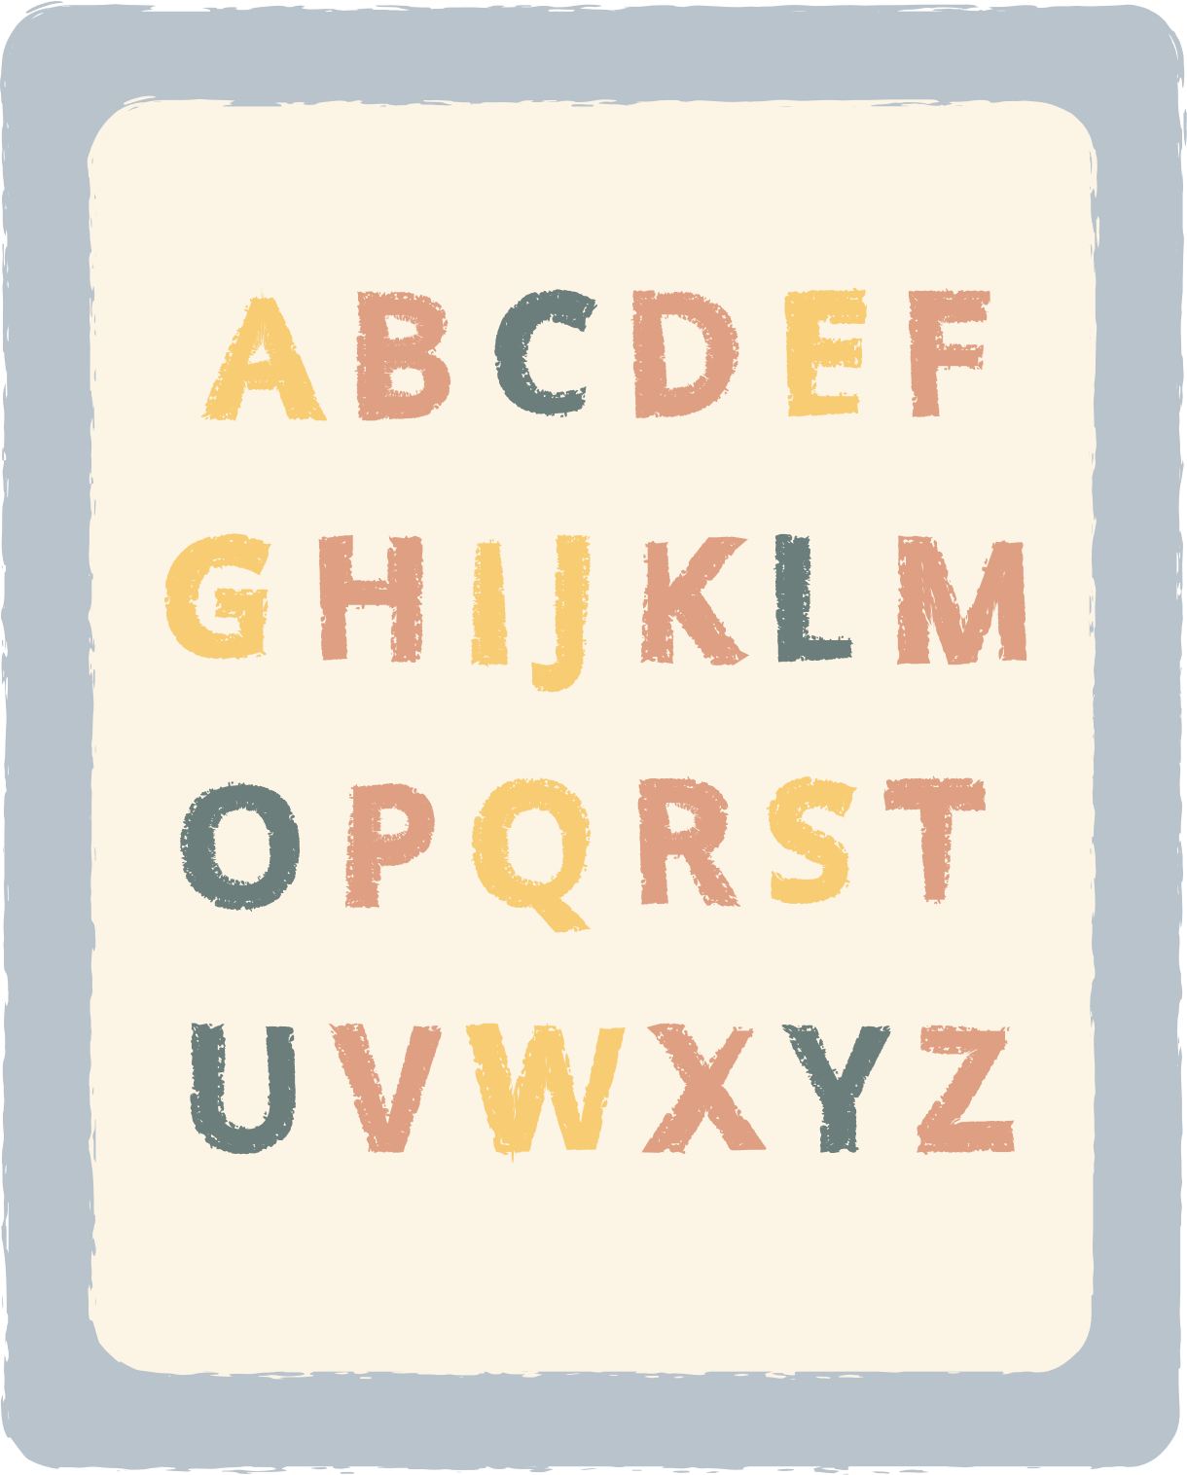



Nhận biết
Số lượng 1, nhiều

Slide 2
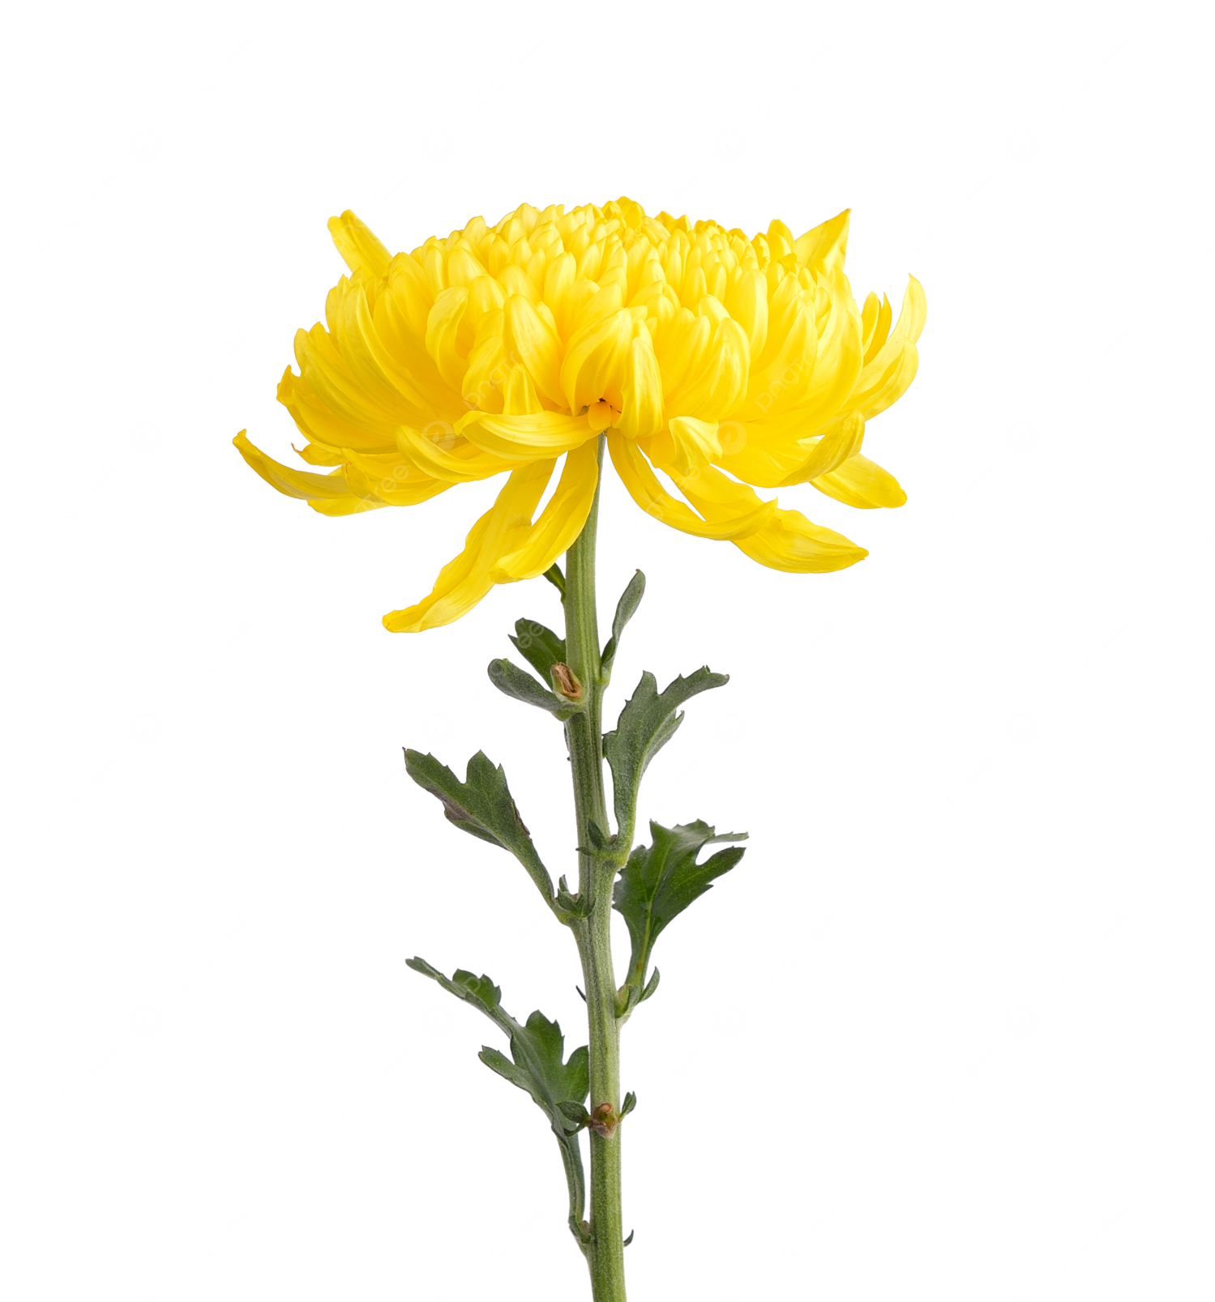




So sánh hai nhóm hoa

Slide 3

Số 1

Slide 4
Nhiều

Slide 5


So sánh

Slide 6




Tìm lượng với số tương ứng

Slide 7
Chúc các bé có những
giờ học thật vui!

